Slide 1
Escola Municipal de Ensino Fundamental Presidente João Goulart
MINISTÉRIO DA EDUCAÇÃO
FUNDAÇÃO UNIVERSIDADE FEDERAL DO PAMPA
PRÓ-REITORIA DE GRADUAÇÃO
CURSO DE LETRAS/PORTUGUÊS/ESPAÑOL E RESPECTIVAS LITERATURAS-CAMPUS JAGUARÃO
E-mail: pibidletras2019@gmail.com
Pibidianos: Jéssica Nunes, Jéssica Kosby, João Victor Larrosa, Luana Duquia, Lucas Medeiros, Lutiele Caetano e Tuania Nunes.
Coordenadora de aréa: Ida Maria Marins
Supervisora da escola: Sabrina Leal
Colaboradoras: Leonor Simioni, Cátia Goulart, Luciana Domingo, Giane Santos e Miriam Carniato

Slide 2
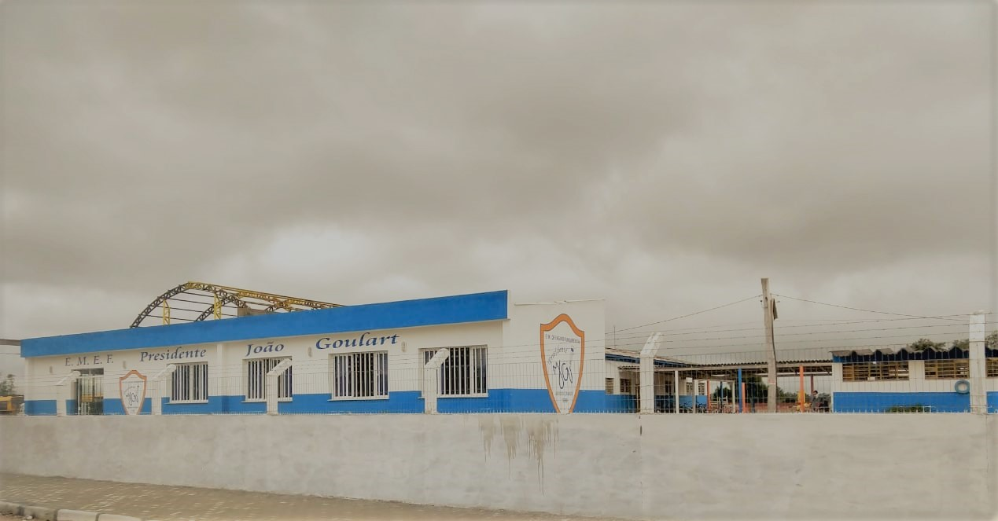

Slide 3
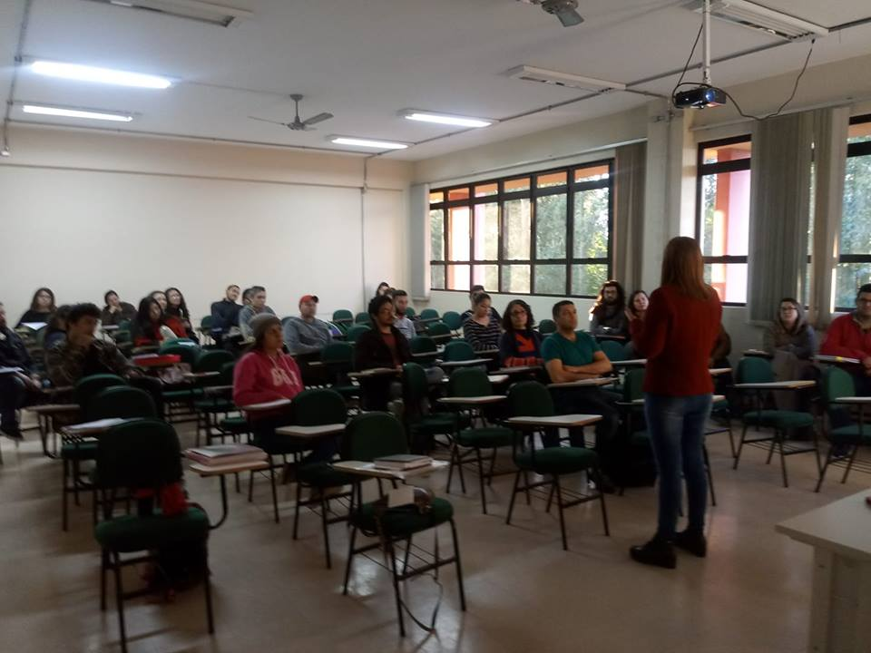
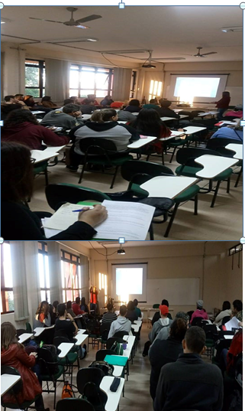
Ações feitas em 2018
No dia 14 de agosto de 2018, foi realizada a primeira reunião para o início das atividades no Pibid Letras Jaguarão. Nesta reunião, a equipe de trabalho foi apresentada: alunos ID, supervisoras das escolas, coordenadora de área e professores colaboradores. Também discutiu-se o cronograma de trabalho a ser desenvolvido ao longo do programa.
No dia 28 de agosto, os pibidianos receberam orientações a respeito de todas as atividades programadas a serem desenvolvidas nas escolas até o final do ano. Neste encontro também foi anunciada a programação de formação didático-pedagógica a ser realizada até o mês de dezembro de 2018.

Slide 4
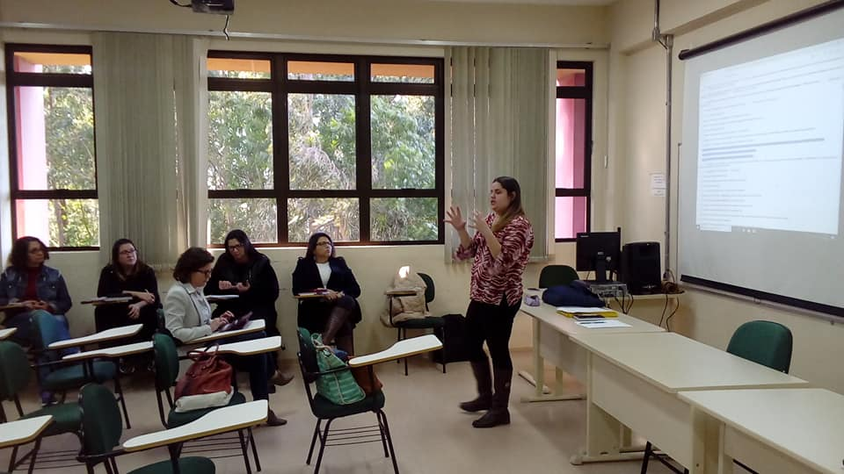
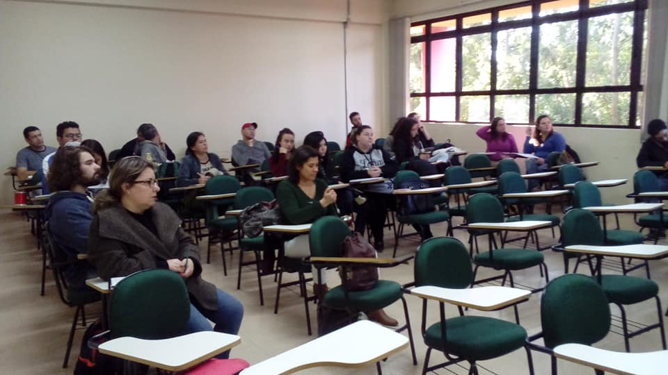
Ações feitas em 2018
No dia 11 de Setembro de 2018, aconteceu o primeiro encontro de formação na Unipampa, cujo tema era sobre Projeto Político Pedagógico (PPP). A palestra foi realizada pela professora Larissa Lima, que trouxe uma abordagem sobre a concepção e a importância da construção dos PPP escolares.
Os pibidianos reunidos nas escolas parceiras do Pibid, realizaram leituras e estudo dos Projetos Pedagógicos para depois elaborarem uma síntese dos principais objetivos e metas de cada escola para o ensino e aprendizagem.

Slide 5
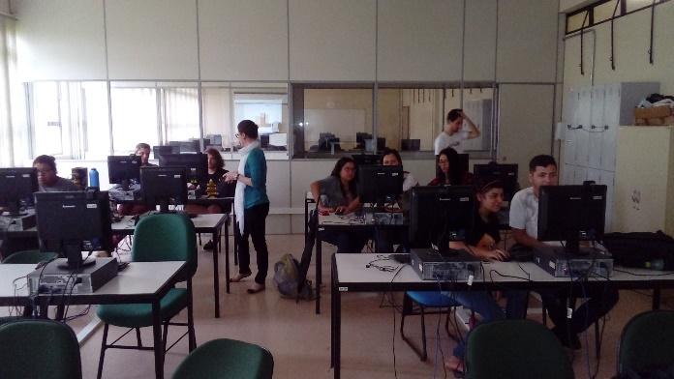
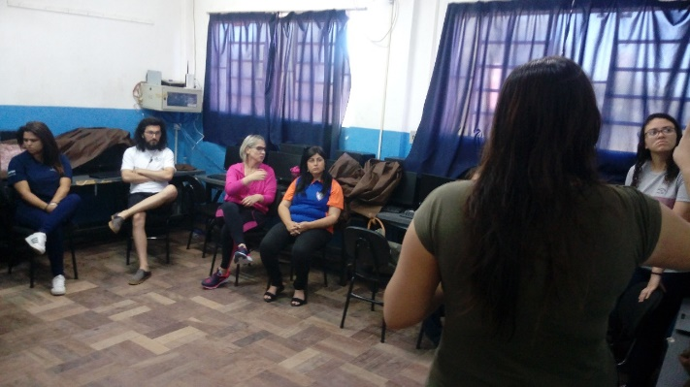
Ações feitas em 2018
Etapas das tabulações dos dados do questionário aplicado na escola JG
1º etapa: no dia 23 de outubro, pibidianos trabalharam na tabulação dos dados do questionário. O questionário teve por objetivo pesquisar o perfil de aluno que temos nas escolas parceiras para, a partir dessa pesquisa, planejar as ações de intervenção didático-pedagógica ao longo do ano de 2019.
2 º etapa: no dia 13 de novembro, deu-se continuidade ao trabalho de tabulação dos dados, no laboratório de informática, gerados a partir dos questionários. Com esse material, os pibidianos fizeram análises das realidades sócio-culturais/educacionais dos alunos. Todo esse trabalho contou com a orientação dos professores Leonor Simioni, Vitor Schims e Ida Marins.

Slide 6
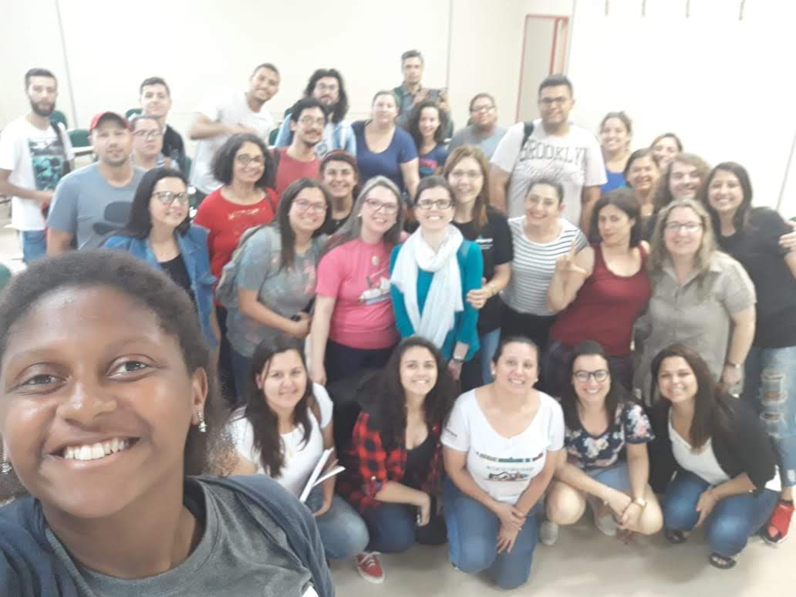
Reunião com a coordenadora institucional
No dia 13 de novembro aconteceu a primeira reunião com a coordenadora institucional do Pibid Unipampa, a professora Patrícia Pinho. Na oportunidade, retomou o projeto institucional, seus objetivos e planos de trabalhos.

Slide 7
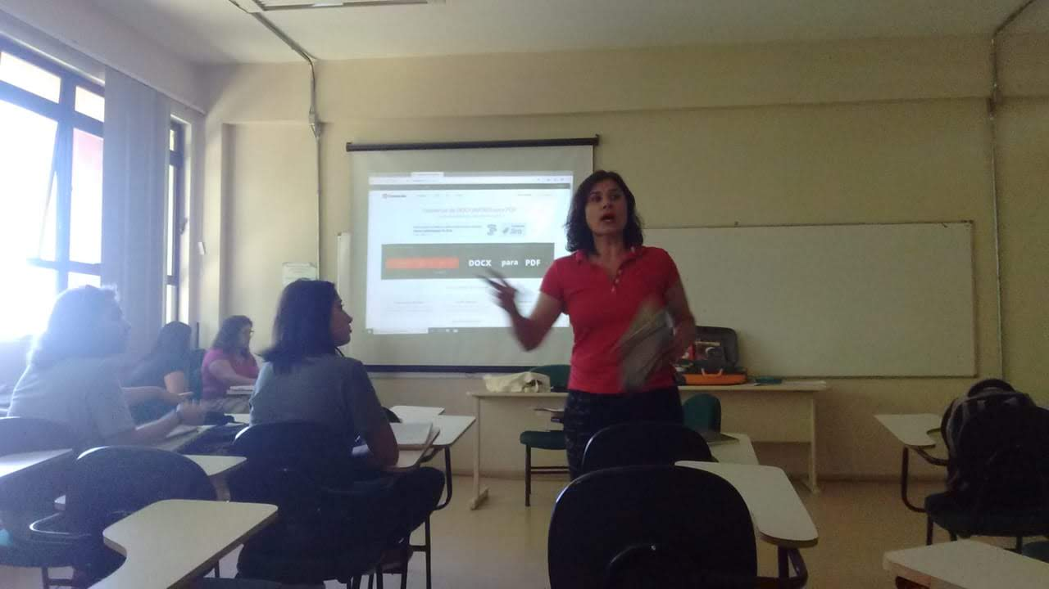
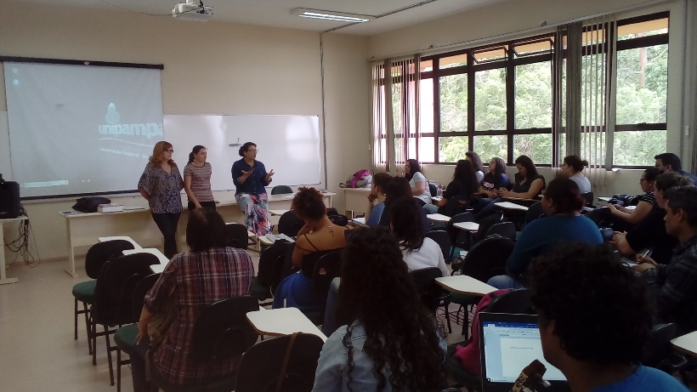
Oficinas
Oficina sobre “formação do leitor”
No dia 20 de novembro, aconteceu a primeira oficina sobre ‘Formação do leitor’. A professora Cátia Goulart – colaboradora do núcleo Pibid Letras, campus Jaguarão – foi quem desenvolveu a atividade junto aos pibidianos.
Oficina sobre o “ensino do Espanhol”
No dia 27 de novembro aconteceu a primeira oficina sobre o “Ensino do Espanhol”. A atividade foi ministrada pelas professoras colaboradoras no Pibid Letras/Jaguarão: Luciana Domingo, Giane Santos e Miriam Carniato. A oficina teve como objetivo apresentar um conjunto de metodologias para o ensino do espanhol na educação básica.

Slide 8
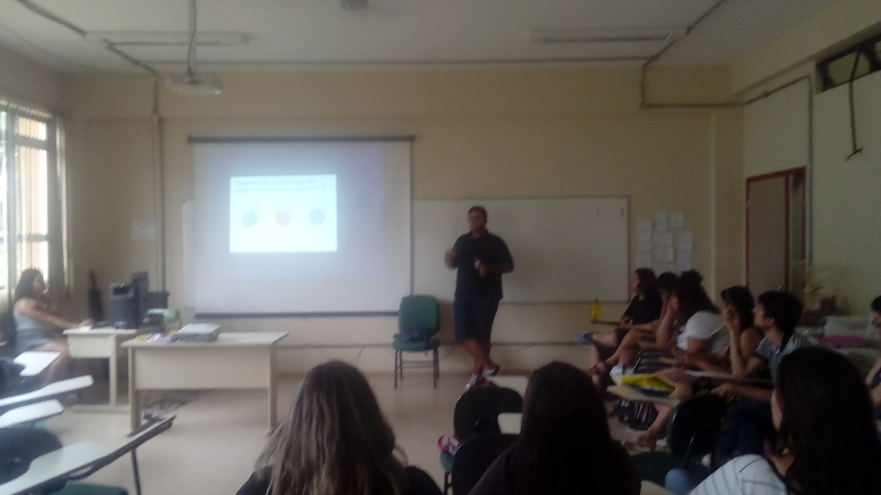
Encontro para apresentação dos dados dos questionários e finalização do I semestre de trabalho.
No dia 11 de dezembro, aconteceu o último encontro do semestre entre os alunos pibidianos, supervisoras das escolas e equipe de professoras do Pibid Letras. Várias atividades foram realizadas como: apresentações dos resultados dos questionários e os gráficos gerados e avaliação sobre o que se desenvolveu no primeiro semestre do programa.

Slide 9
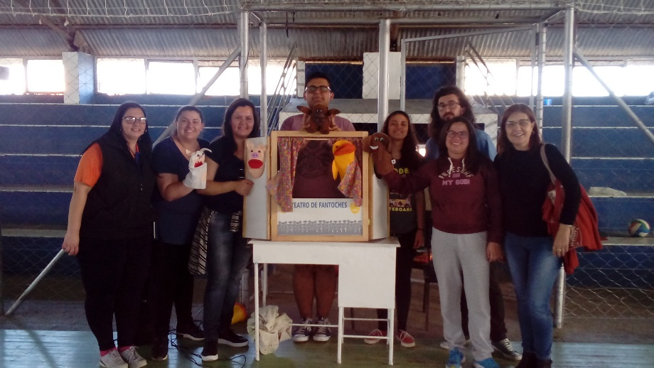
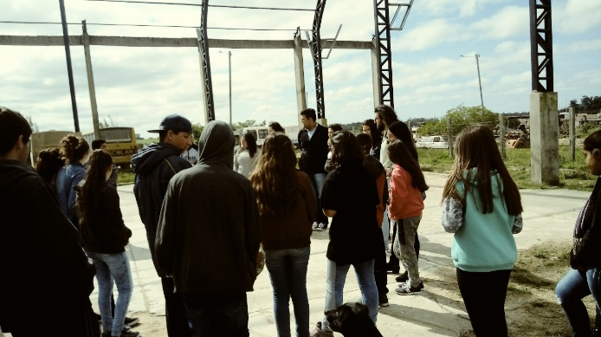
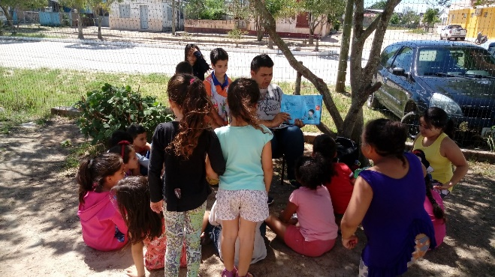
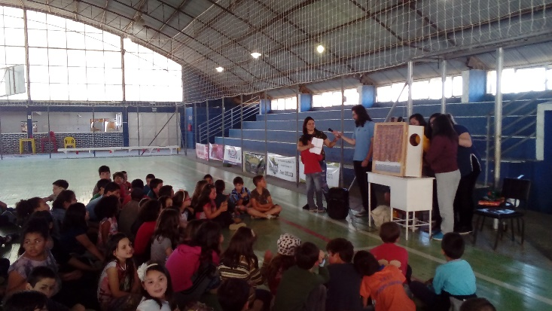
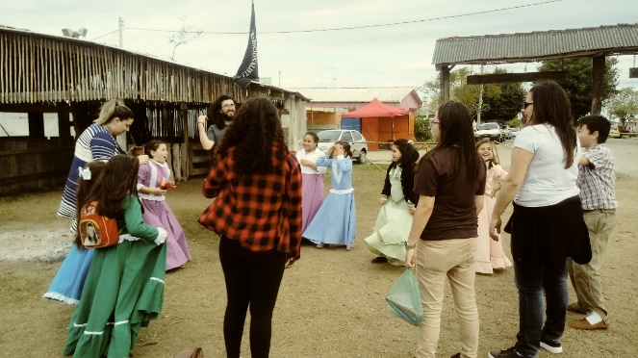
Atividades de Recreação na escola JG
Teatro de fantoches em comemoração ao dia das crianças;
Semana do aniversário da escola João Goulart ;
Semana Farroupilha;
Recreio orientado;
Momento de leituras no recreio;
Visitação dos alunos à biblioteca da Unipampa;
Inauguração de espaços novos na escola.

Slide 10
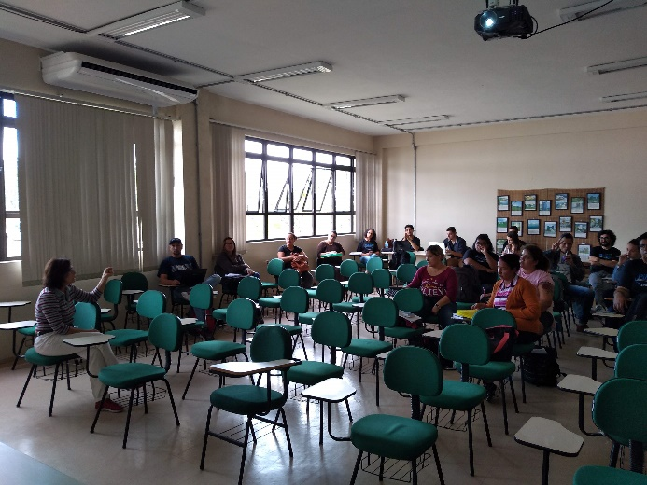
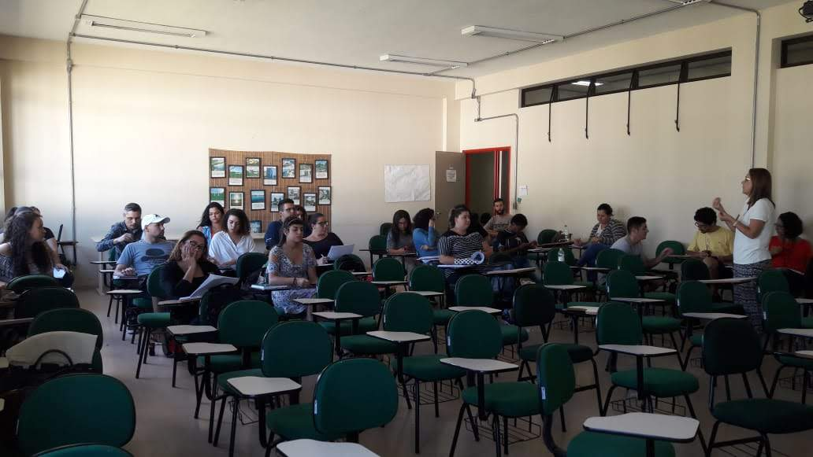
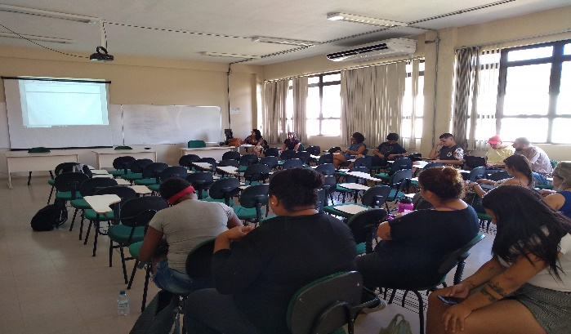
Ações de 2019
Nos meses de janeiro e fevereiro, os Pibidianos realizaram atividades de leitura, escrita e elaboração de propostas pedagógicas.
Levantamento do acervo bibliográfico;
Formação em Língua Portuguesa;
Formação em Literatura;
Formação em Língua Espanhola;
Reuniões Técnicas;

Slide 11
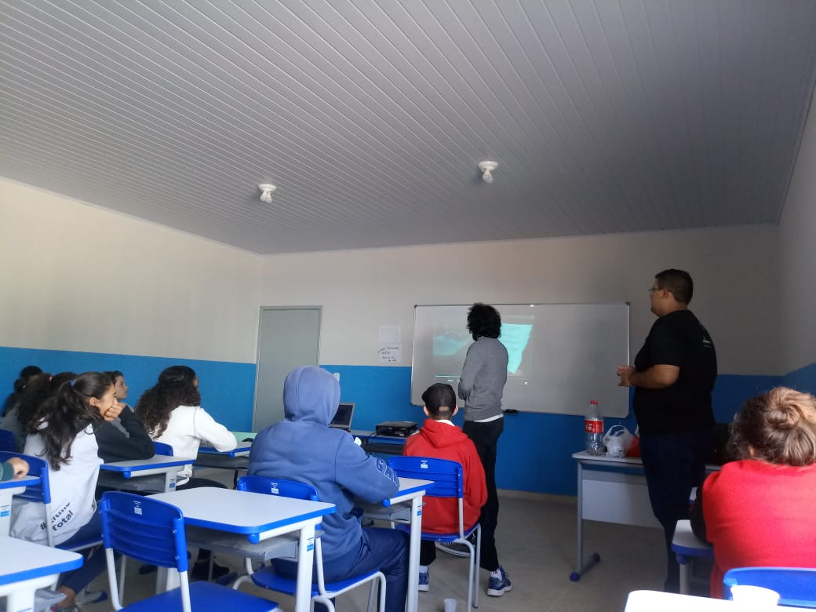
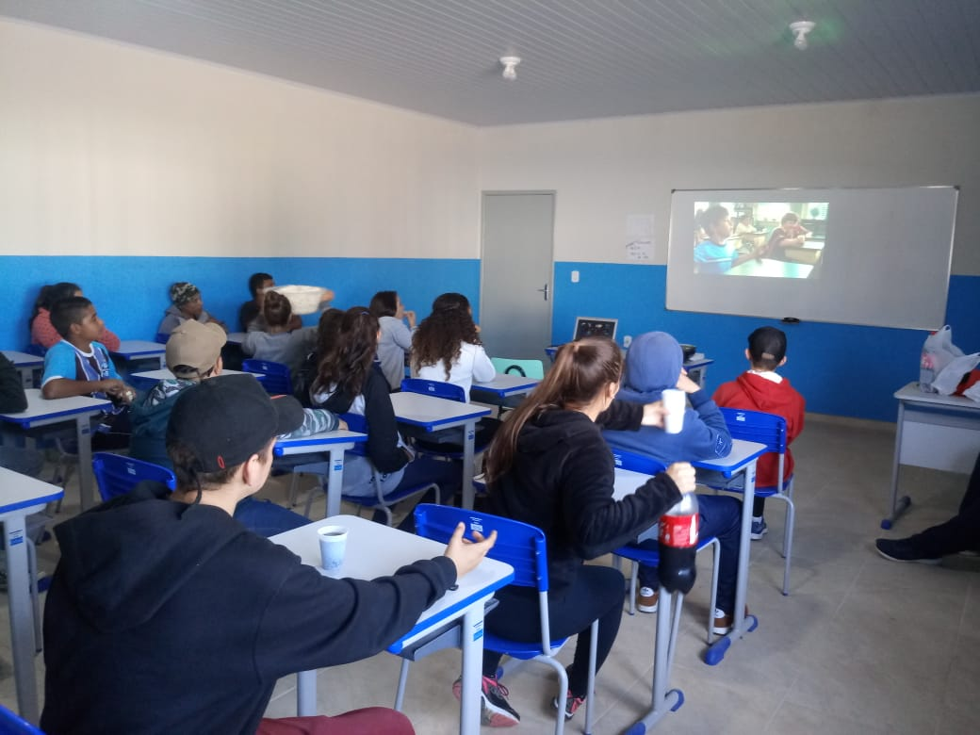
Intervenção na escola JG
Pibidianos: João Victor Larrosa e Lucas Medeiros.
Orientação: Profas Ida Marins e Leonor Simioni.
Turma e número de alunos: 7 ano e 18 alunos.
Tema: A percepção do aluno no ambiente escolar.
Objetivo geral: Desenvolver a capacidade de percepção e análise do seu entorno escolar.
Gênero textual: Diário.
Prática social: Produção de um livro que vai ser entregue à direção da escola.

Slide 12
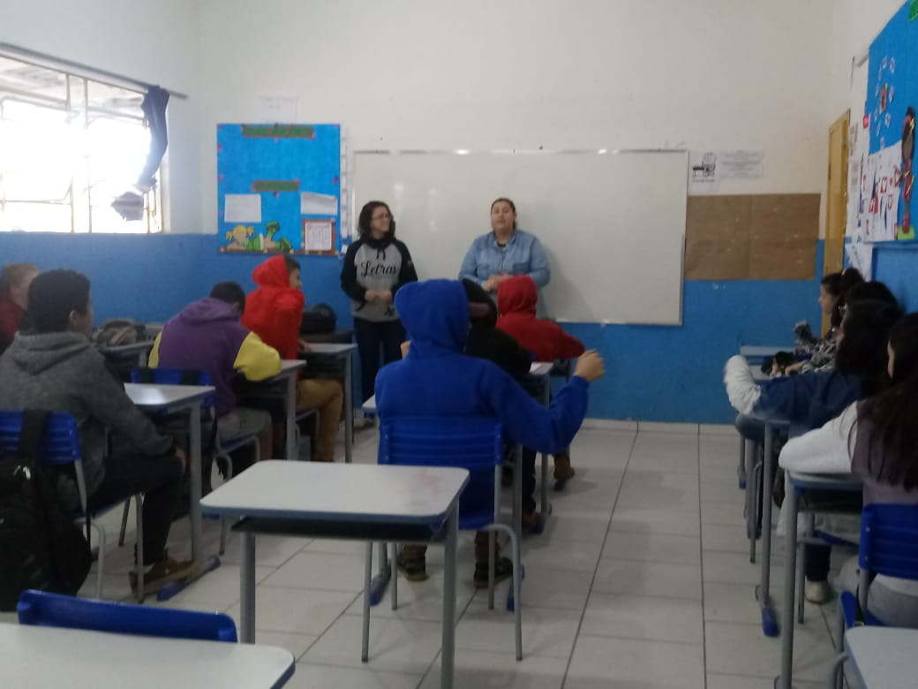
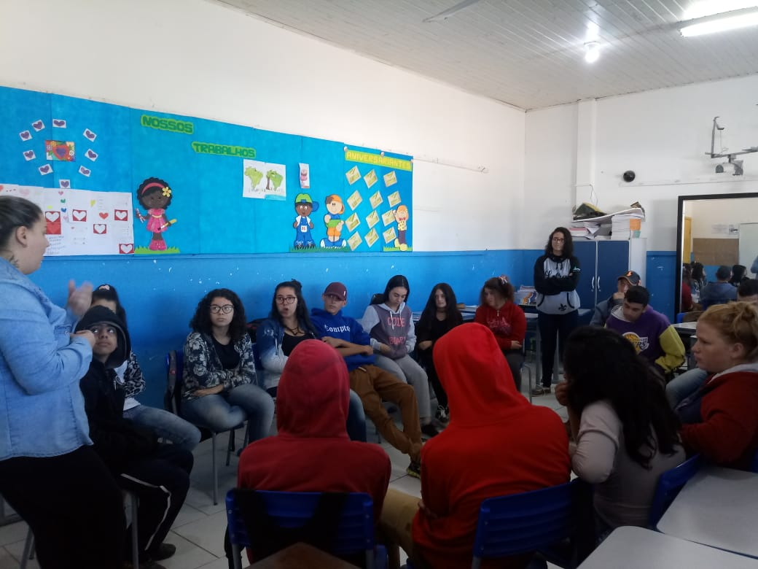
Intervenção na escola JG
Pibidianos: Luana Duquia,Lutiele Caetano e Jéssica Kosby.
Orientação: Profas Ida Marins e Leonor Simioni.
Turma e número de alunos : 8 ano e 23 alunos.
Tema: O mundo fantástico do Pequeno Príncipe.
Objetivo geral: Fazer com que eles entendam o que é sinopse e em quais circunstancias ela é usada.
Gênero textual: Sinopse
Prática social: Exposição das sinopses feitas ao longo das oficinas.

Slide 13
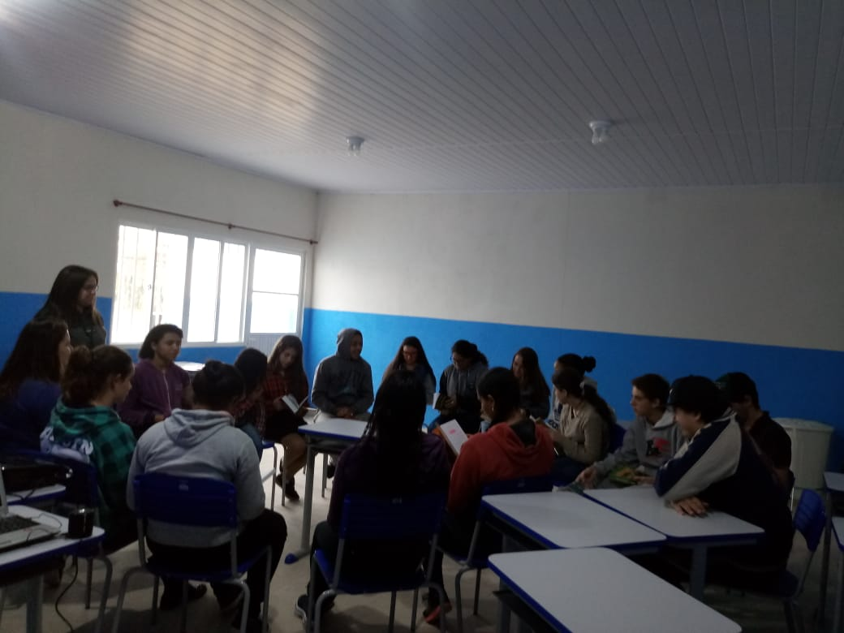
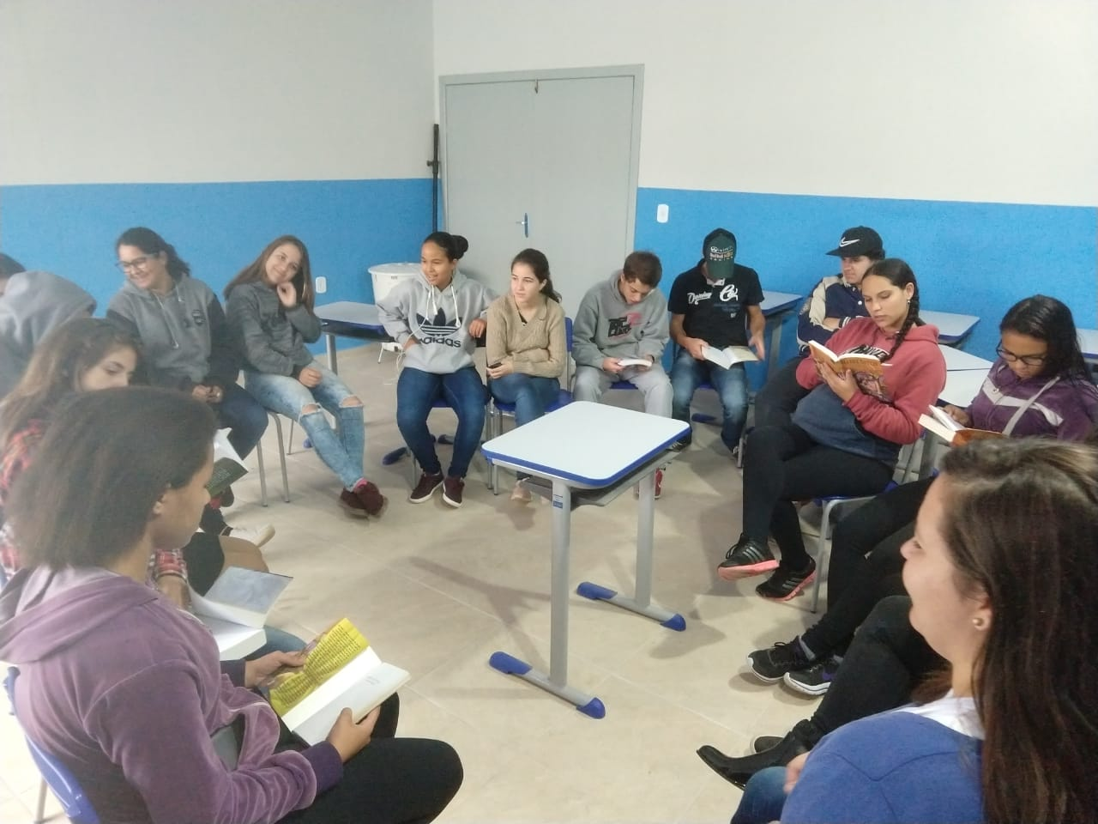
Intervenção na escola JG
Pibidianos: Jéssica Nunes e Tuania Nunes.
Orientação: Profa. Dra. Cátia Goulart.
Turma e número de alunos: 9º ano; 19 alunos.
Tema: Relações interpessoais no contexto escolar.
Objetivo geral: Promover, no conjunto das ações em sala de aula, um ambiente de leitura criativa e reflexão sobre as relações interpessoais em ambiente escolar, a partir da obra Harry Potter e a pedra filosofal , (1997) de J. K Rolling.
Gênero textual: Fanfiction
Prática social: produção individual de textos fanfiction com vistas a compor um livro coletivo “Harry Potter em uma escola de Arroio Grande”.A divulgação será realizada através de um blog na internet.

Slide 14
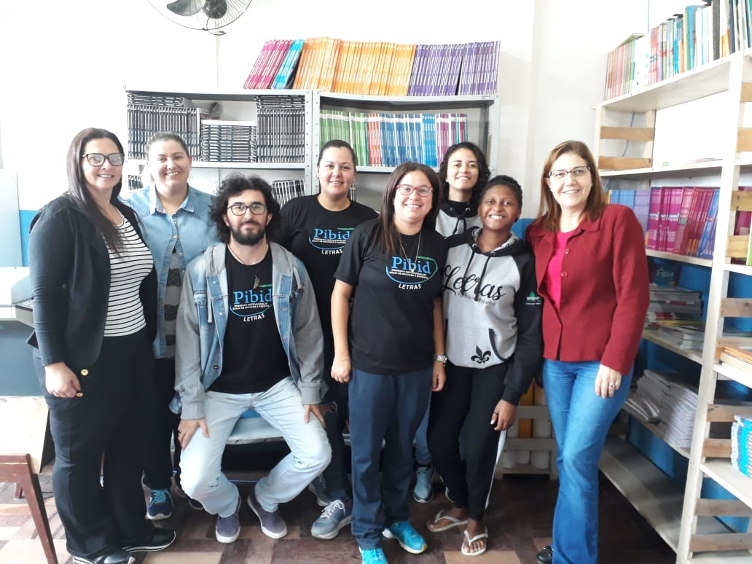
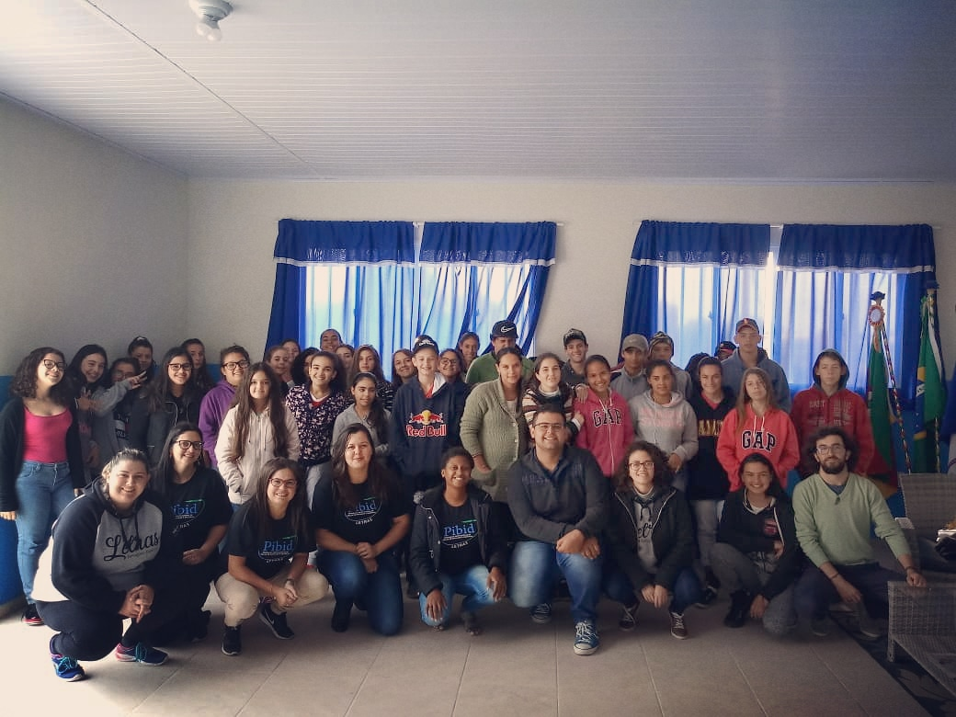
Intervenção na escola JG

Slide 15
OBRIGADO !

